Slide 1
Схема компьютера.
Процессор
Оперативная память
Магистраль
Устройства ввода
Долговременная память
Устройства вывода

Slide 2
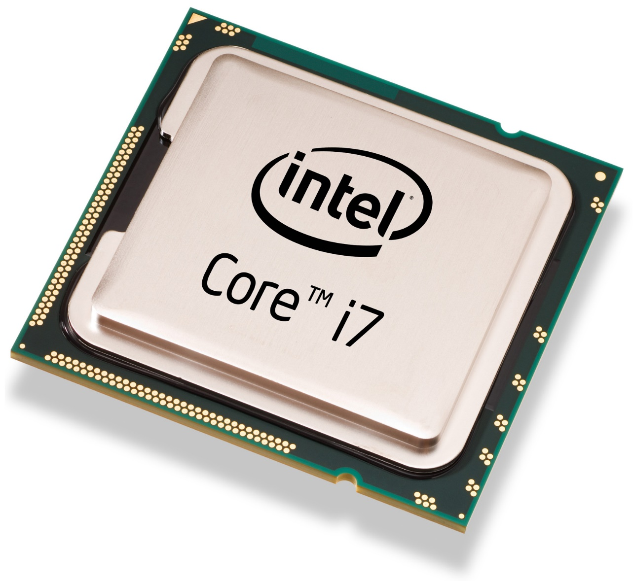
Процессор
Процессор Pentium Extreme Edition содержит 376 000 000 элементов, обладает быстродействием 3,7 миллиарда операций в секунду.

Slide 3
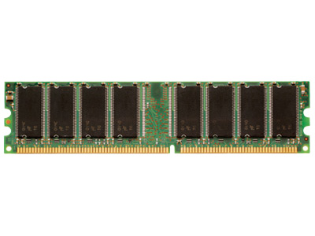
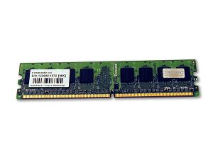
Оперативная память
Модули оперативной памяти могут быть различных типов: DDR, DDR2 и другие.

Slide 4
Устройства ввода
Клавиатура
Мышь
Графический планшет
Сканер
Цифровая камера
Микрофон

Slide 5
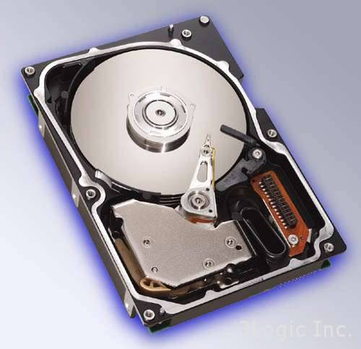
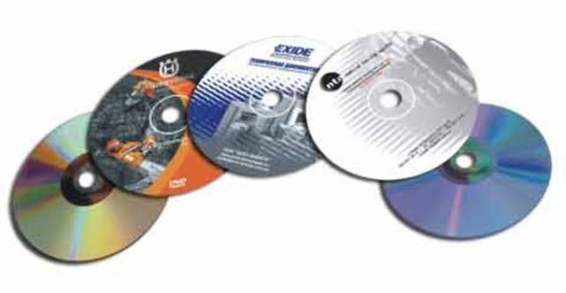
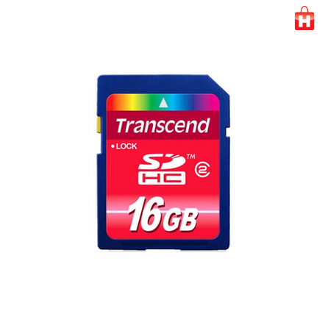
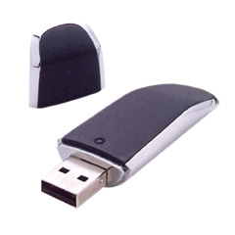
Долговременная память

Slide 6
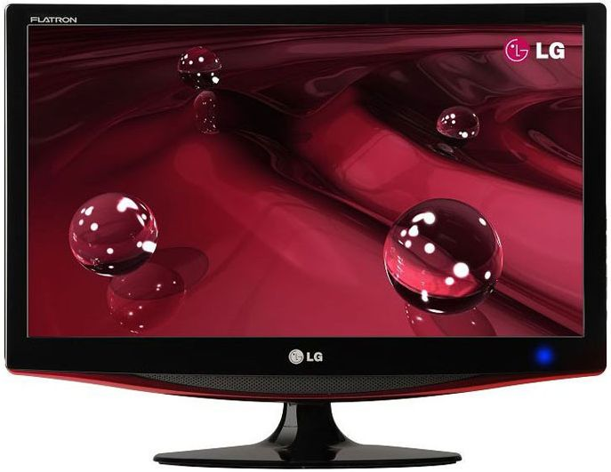
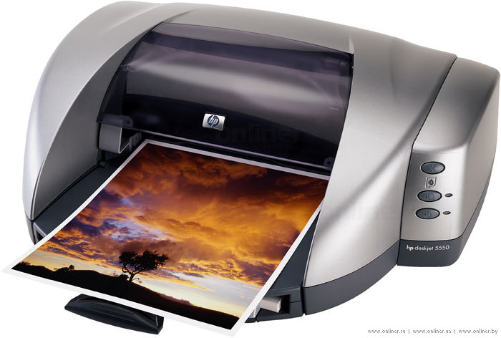
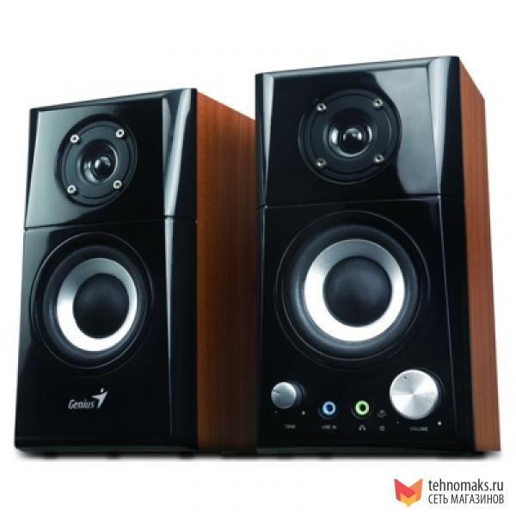
Устройства вывода
Монитор
Принтер
Колонки

